Slide 1

Projekt Smart logistik - moderní výuka logistiky, registrační číslo projektu CZ.1.07/1.5.00/34.0110
Příjemce: Střední odborná škola logistická a střední odborné učiliště Dalovice, Hlavní 114, 362 63 Dalovice
Autor materiálu:
Mgr. Ivo Černý
Název materiálu:
VY_12_INOVACE_01_11_LI_Havlíček
Ročník:
2.A
Vzdělávací oblast / téma:
Literatura a ostatní druhy umění
Datum (období) tvorby:
11.2.2013
Anotace:
Materiál slouží k prvotní motivaci žáků o postavě K.H.Borovského.
Materiál je určen k bezplatnému používání pro potřeby výuky a vzdělávání na všech typech škol a školských zařízení.
Jakékoliv další používání podléhá autorskému zákonu.
Tento výukový materiál vznikl v rámci Operačního programu Vzdělání pro konkurenceschopnost.

Slide 2
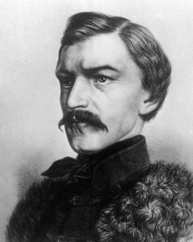
Karel Havlíček Borovský

Slide 3
Život
1821-1856
Studoval v tehdejším Německém Brodě (dnes Havlíčkův Brod)
Přechodová osobnost mezi romanismem a realismem
Považován za zakladatele české žurnalistiky, satiry a literární kritiky

Slide 4
Díla
Beletrie:
Na základě své cesty do Ruska napsal soubor článků OBRAZY Z RUS
Ve vyhnanství v Brixenu napsal básnické skladby :
TYROLSKÉ ELEGIE
KRÁL LÁVRA
KŘEST SVATÉHO VLADIMÍRA
Literární kritika:
Kapitola o kritice
Žurnalistika:
Národní noviny
Epigramy

Slide 5
Tyrolské elegie
Jazykové prostředky
Humor
Ironie
Satira
Principy lidové slovesnosti:
jednoduchý verš
písňová forma

Slide 6
Tyrolské elegie
Básnická skladba popisující Havlíčkovo zatčení a cestu do Brixenu v Tyrolsku. Kritizuje rakouskou policii a Bachův absolutismus.
Používá skutečných jmen a příhod.

Slide 7
Král Lávra
Básnická skladba napsaná na základě severoirské pohádky o králi s oslíma ušima
Hlavní postavy – Král Lávra
holič Kukulín
Křest sv. Vladimíra
Básnická skladba z ruské lidové slovesnosti
Hlavní postavy – bůh Perun
car Vladimír

Slide 8
Objekty, použité k vytvoření materiálu jsou vlastní originální tvorbou autora. pocházejí z veřejných knihoven obrázků (public domain) nebo z databáze SW Smart Notebook.
Mgr. Ivo Černý
SOŠ logistická a SOU Dalovice
cerny@logistickaskola.cz
Únor 2013

